Slide 1
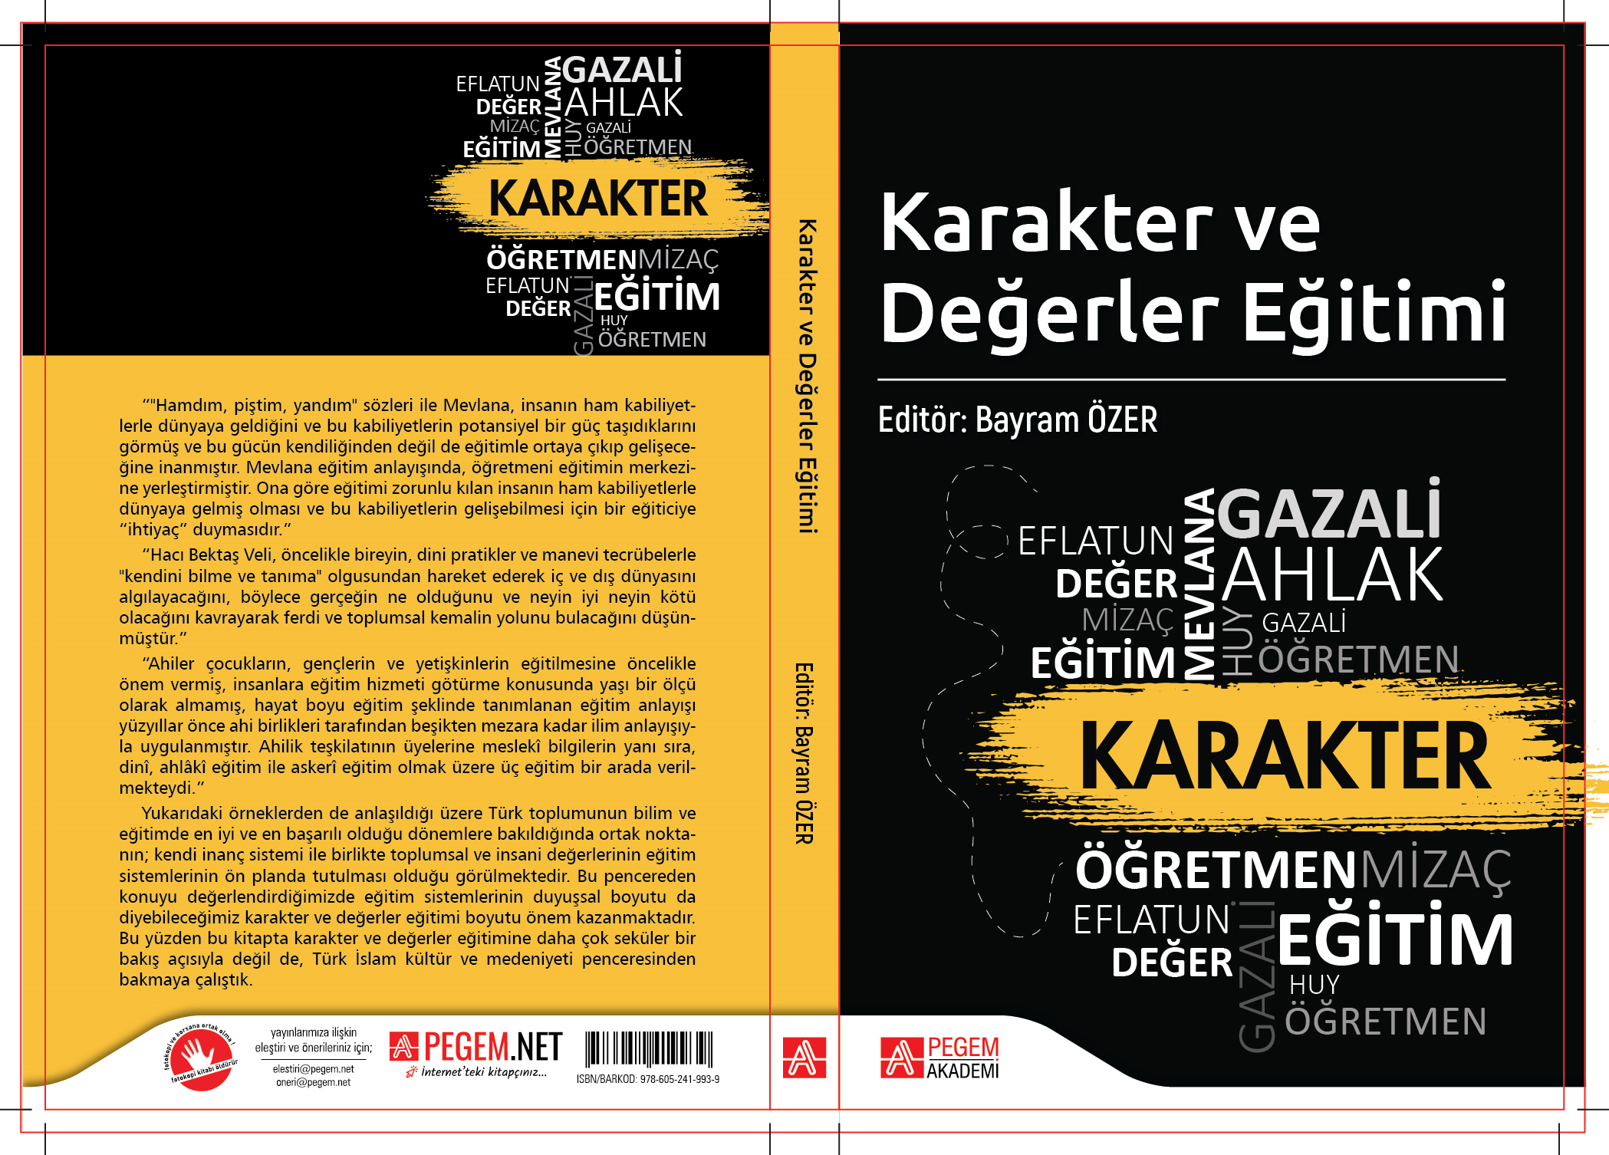

Slide 2
14. BÖLÜM DEĞERLER EĞİTİMİNE YÖNELİK ÖNERİLER
Değerler sorunu yalnızca bu yüzyıl insanlarını düşündüren bir durum değildir elbette. Her ne kadar ahlak ve değerlerle ilgili kaygılar, son zamanlarda özellikle eğitimcilerin gündemini eskiye oranla daha ziyade meşgul ediyorsa da, “değer” kavramının taşıdığı anlam, insanlık tarihi kadar eski bir mirasa işaret etmektedir.

Slide 3
GİRİŞ
Hemen herkesin hemfikir olduğu durumlardan biri ise, günümüzde, değer erezyonuna sebep olabilecek daha fazla faktörün bir arada bulunuyor olmasıdır. Özellikle teknolojik imkanların artmasıyla birlikte iyiye ve iyiliğe ulaşma imkanları arttığı gibi kötüye ve kötülüğe ulaşabilme imkanları da alabildiğince artmıştır. Ne var ki kötülüklerin genel olarak cazip argümanlarla süslü sunumu ve insan yapısının buna yatkın olması olumsuzlukların yayılmasını, iyiliklerin yayılmasının önüne geçirmiştir.

Slide 4
GİRİŞ
İçinde bulunduğumuz zaman diliminde değerlerle ilgili önemli bir boşluğun oluştuğunu hemen her kesim, kültür ve iklimden birey gözlemlemektedir. Bu durum; dünya ölçeğinde, görece olarak daha geleneksel ve kültürlerine bağlı tanımlanan doğu insanları için geçerli olduğu gibi, yine görece olarak gelenekleri çok da hayatın merkezinde konumlandırmayan batı toplumları için de geçerli olabilmektedir.

Slide 5
1. Değerler Eğitiminde Psiko-Sosyal Gelişim Özellikleri Dikkate Alınmalıdır
Değerler, bilişsel ve duyuşsal gelişim alanlarının etkileşimiyle ortaya çıkan yargı ve eğilimlerdir. Bebeklik dönemi de, bu alanların gelişimlerinin oldukça hızlı olduğu bir dönemdir(11). Bebekler; hayatları boyunca duygusal ve vicdani eğilimlerinde temel oluşturacak bazı önemli duyguları, içinde bulundukları bu dönemde edinirler. Bu dönemde bebeğin duyuşsal gelişimini sağlamanın en temel yolu; ailede sağlıklı duyguların yaşanmasıdır. Bir annenin, karşılıksız biçimde, ihtiyaç duyduğu her anda, bebeğinin yanında olması, ona en içten bir biçimde sevgisini, ilgisini sunması dünyadaki en temel ve etkili değer aktarımıdır.

Slide 6
1. Değerler Eğitiminde Psiko-Sosyal Gelişim Özellikleri Dikkate Alınmalıdır
Gerek kültürel mirasımızın öğeleri, gerekse bilimsel araştırmaların sonuçları dikkate alındığında ahlak ve değer eğitiminin bebeklikten, hatta anne karnından başlaması gereken bir süreç olduğu doğrulanmış oluyor.

Slide 7
2. Değerler Eğitimi, Formel Eğitimin Önemli Bir Bileşeni Olmalıdır
Değerlerin genel olarak; bireye amaç ve yön tayin etme, bireysel ve toplumsal eylemlerin temellerini ve genel yönünü belirleme, doğru-yanlış; haklı-haksız, hoşa giden ve gitmeyeni, ahlaki olan ve olmayanı belirlemeye yardım etme gibi işlevleri vardır. Kararlarımız bu işlevlerin sonucunda oluşmaktadır. Bu bağlamda nitelikli değerlere sahip bireylerin vatandaşlık sorumlulukları konusunda da daha duyarlı bir yapı arz edeceği söylenebilir.

Slide 8
2. Değerler Eğitimi, Formel Eğitimin Önemli Bir Bileşeni Olmalıdır
Bir öğretmenin ders anlatması, sınav yapması, sınavları değerlendirmesi, derse giriş çıkış vakitlerindeki hassasiyeti, öğrencilere söz verirken eşitlik sağlaması gibi birçok noktada değer sistemlerinin hareketliliğini görmek mümkündür. Bu şekilde dolaylı bir değer aktarımı her ortamda vardır. Fakat öğretmenin rol model olma özelliği dikkate alındığında değer aktarımı noktasındaki etkisinin daha fazla olduğu anlaşılmaktadır

Slide 9
2. Değerler Eğitimi, Formel Eğitimin Önemli Bir Bileşeni Olmalıdır
Eğitim atmosferindeki değer aktarım süreci yalnızca dolaylı yollarla gerçekleşmemektedir. Aynı zamanda her bir dersin içeriği, birçok değer barındırmaktadır. Tüm dünyada; değer ve ahlak eğitimi, birçok yönüyle eğitim öğretim müfredatının ikincil içerikleri halindedir (24). Sosyal Bilgiler, Hayat Bilgisi, Din Kültürü gibi bazı dersler değerleri doğrudan da barındırdığı gibi(25), Fen Bilgisi, Matematik, Biyoloji gibi dersler de uygun zaman ve zeminde değer aktarımı için çeşitli argümanlar sunabilir.

Slide 10
3. Savunulan Değerler Yaşanmalıdır
Toplum içerisinde değerleri yaşamak ve aktarmak emeli içerisinde bulunan her ferdin savunduğu değerleri bizzat yaşamak gibi bir gayreti olmalıdır. Bu bağlamda şunu da ifade etmek gerekir ki, rol model olmak için ortaya fazladan bir çaba koymaya gerek yoktur. Savunulan değerler yaşandığı taktirde olması gereken örnek davranışlar en samimi haliyle ortaya konmuş olacaktır. Aksi taktirde başkalarına rol model olmak için yapılan davranışlar samimiyet duygusundan uzak olacağı için etkisini de yitirme ihtimali yüksektir.

Slide 11
3. Savunulan Değerler Yaşanmalıdır
Herhangi bir değeri savunan kimsenin, söz konusu değerle tezat davranışlarının olması, aktarımı olumsuz etkileyecektir. Çocuğuna yalan söylememesi ve dürüst olmasını salık veren bir babanın en ufak bir zorluk karşısında yalana başvurmasının değer aktarımı noktasında bir karşılığı olmayacaktır. Eğitim atmosferinde de, eğitimcilerin, bizzat kendilerinin de dikkat ettikleri, yaşamaya özen gösterdikleri değerleri aktarma çabaları daha anlamlı olacaktır.

Slide 12
4. Dersin İçeriği Doğrultusunda Metaforlar Kullanılmalıdır
Metafor, bir başka deyişle mecazlı anlatım; düşünceleri daha işlevsel ve estetik biçimde anlatabilmek amacıyla birbiriyle ilk bakışta ilişkili gözükmeyen iki durum arasında bir bağ kurulması ve bu bağın verilmek istenen mesajla bütünleştirilmesi durumudur(31). Genel anlamda metafor; kelimeleri, resimleri, sembolleri, duyguları, tavırlar ve fiziksel hareketlerin her birini içerebilen bir iletişim modelidir

Slide 13
4. Dersin İçeriği Doğrultusunda Metaforlar Kullanılmalıdır
Metaforların en önemli özelliklerinden birisi bireye bir çeşit kıyaslama (anoloji) yapma imkanı tanıması ve konuya ilişkin farkındalığını en kolay yolla geliştirmesidir(34). Zaman zaman mecazlı anlatım biçimi olarak metaforlar şiirsi bir görünüm arz etse de, bu şiirsi anlatım insanın en derin gerçekliklerine temas edebilen bir inceliğe de sahip olabilmektedir

Slide 14
5. Bir Değer Aktarım Aracı Olarak Teknolojinin Risk ve Avantajları Göz Önünde Bulundurulmalıdır
Duyu organlarımız aracılığıyla zihnimize gelen uyarıcılardan hiçbirisi yoktur ki bizde bir iz bırakmasın. Yani gün boyunca meşgul olduğumuz her bir işin, baktığımız her bir manzaranın, akıllı telefon ya da bilgisayarımızda oynadığımız her bir oyunun, izlediğimiz her bir dizinin ruh ve duygu dünyamızda bir izdüşümü vardır. Bu iz düşüm, kimi zaman insanı olumlu duygulara motive eder, kimi zamansa olumsuz duygulara. Bu etkide en büyük payın içerikle ilişkili olduğu şüphe götürmez bir açıklıktadır elbette.

Slide 15
5. Bir Değer Aktarım Aracı Olarak Teknolojinin Risk ve Avantajları Göz Önünde Bulundurulmalıdır
Çocukluk döneminde bizzat bir sosyal ve ahlaki değer arayışı olmaksızın sadece zevk aldığı programlara yönelen fakat bunun bir sonucu olarak değer aktarımı da yaşayan birey ergenlik dönemine geldiği zaman daha net bir arayış içerisindedir. Genç, bu dönemde, kendini diğerlerinden ayıran fakat aynı zamanda uyumunu da sağlayan kimliğini oluştururken, bu kimliğin önemli bir bileşeni olarak değerleri de masaya yatırmaktadır

Slide 16
6. Değer Aktarımı Kitaplar ve Edebi Metinlerle Kuvvetlendirilmelidir
Herhangi bir edebi esere dikkatle bakıldığında; tek amacının edebi yaklaşımlar doğrultusunda bir anlatım sergilemek ve bu anlamda sanatını icra etmek olmadığı, hayata dair çeşitli önemli ve ciddi mesajlar barındırdığı anlaşılacaktır. Bu yönüyledir ki, söz konusu edebi eserler sadece edebiyat ustaları tarafından incelenmekle kalmamış, her türlü halk tabakasının dillerine, gönüllerine ve hafızalarına nakş olmuştur.

Slide 17
6. Değer Aktarımı Kitaplar ve Edebi Metinlerle Kuvvetlendirilmelidir
Örneğin; Mevlana’nın eserlerinde genel olarak insanın hem kendisine hem de başkalarına değer vermesi, saygı ve sevgi duyması; ben yerine biz anlayışı; korku yerine sevgi ve güven; önyargı yerine tahkik etme; acele yerine tedbir ve dikkat; tenkit yerine takdir; düşmanlık yerine iletişim, dostluk ve paylaşım; kıskançlık, geçimsizlik yerine hediyeleşme ve yardım; ümitsizlik yerine ümit; karamsarlık yerine iyimserlik; eskiye bağlılık yerine yenilikçilik; ilgisizlik yerine merak; kader cilik yerine nedensellik; sabit fikirlilik yerine özgürce düşünme, hayal kurma ve yeni düşünceler üretme gibi temaların işlendiği görülmektedir.

Slide 18
7. Değerler, Toplumun Kültür ve İnançları Göz Önünde Bulundurularak Sunulmalıdır
Günümüzde, küreselleşmenin de etkisiyle kültürel alışverişin hiç olmadığı kadar hızlı olduğu bir zaman dilimine tanık olmaktayız. Birbirinden oldukça farklı kültür kuşaklarının birbirinin dilinden, dininden ve pek tabi değerlerinden olabildiğince etkilendiğini görüyor ve yaşıyoruz. Ülkeler ve kıtalar arası etkileşimin bu denli hızlı ve yoğun olması, yöresellikten evrenselliğe doğru atılan adımları hızlandırmıştır.

Slide 19
8. Değer Aktarımında Vicdan Etkileşimi Esas Alınmalıdır
Değerler; bireyin dünyada iyi ve kötüye yönelik yapmış olduğu muhakemelerin bir sonucu olarak elde ettiği yargılar ve bu yargıların sonucunda ortaya koyduğu eğilimleri ifade eder. Tam da bu noktada altı çizilmesi gereken önemli nokta şu olsa gerektir: değerler için bilişsel bir muhakeme önşart niteliğindedir fakat bilişsel olarak muhakeme etmek, iyi ve kötü olan hakkında bir yargıda bulunmak için yeterli olmayacaktır. Örneğin; başkalarının mallarını gasp ederek yaşamayı kendisine iş edinmiş birçok hırsız, yaptığının yanlış olduğuna dair bilişsel bir değerlendirme yapabilir. Fakat bu değerlendirmenin hayatına çok bir katkı sağladığı söylenemez.

Slide 20
Özet
Değerler; tarih boyunca insanların önemsediği durumları barındıran bir kavrama işaret etmektedir. Yine tarih boyunca birçok düşünür, değer aktarımı için en etkili yolların neler olduğu yönünde öneriler sunmuştur. Bu bölümde, tarih boyunca doğu ve batı kültür kuşaklarından aktarıla gelen donelerle, günümüzde değer eğitim ve aktarımında dikkat edilmesi gereken noktalara yönelik öneriler ortaya konmuştur.

